Slide 1


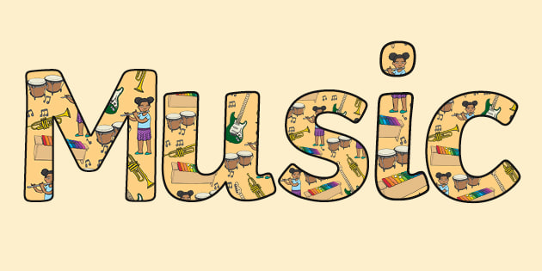

SHRI GURU GOBIND SINGH JI GOVT. COLLEGE,
PAONTA SAHIB, SIRMOUR (H.P)

Slide 2
DR. KIRAN BALA SHARMA
(ASSTT. PROF. MUSIC INSTRUMENTAL) H.O.D.
MR. RAVINDER SHARMA
(ASSTT. PROF. MUSIC VOCAL)

Slide 3

BA 2ND YEAR
COURSE CODE MUSA201TH
Hindustani Music (Vocal/Inst.)
Theory of Indian Music, Ancient Granthas & Contribution of musicologists.
Genaral discussion and definition of the following:

Slide 4

मसीतखानी-रजाखानी
गत

Slide 5
वादन संगीत के क्षेत्र में उस्ताद मसीत खाँ और उस्ताद रज़ा खाँ का नाम विशेष आदर पूर्वक लिया जाता है। उस्ताद मसीत खाँ अपने समय के सुप्रसिद्ध तंत्री वादक हुए हैं। ध्रुपद- धमार के आधार पर इन्होनें विलम्बित लय में गत की एक नवीन शैली का को अविष्कृत एवं विकसित किया। यह गत इन्हीं के नाम पर 'मसीतखानी गत' के रूप में प्रचलित हुई। इनकी शैली दिल्ली या पश्चिमी बाज के नाम से भी जानी जाती है।
मसीतख़ानी गत तीनताल की 12वीं मात्रा से प्रारम्भ होती है जिसमें मिज़राव के बोल निश्चित रहते है। इसके विपरीत अन्य विलम्बित गतों की लय तो मसीतखानी गत की तरह ही रखी जाती है लेकिन इनके बोल निश्चित नहीं होते। मसीतखानी गत के बोल इस प्रकार है:
रजाखानी गत के अविष्कारक उस्ताद रज़ा खाँ एक प्रसिद्ध सितार वादक हुए है। ये उस्ताद मसीत खाँ के शिष्य थे। इनके गुरू उस्ताद मसीत खाँ ने जहां विलम्बित लय में मसीतखानी गत को इजाद किया वहीं उस्ताद रज़ा खाँ ने द्रुत लय में ठुमरी शैली के आधार पर जिस गतशैली का अविष्कार किया वह रज़ाखानी गत के नाम से मशहूर हुई। द्रुत लय में इन्होने गत का नवीन स्वरूप कायम किया।
इनका यह बाज या शैली लखनउ बाज के नाम से भी जाना जाता है। रज़ाखानी गत में मसीतखानी गत की तरह गंभीरता नहीं होती। इस गत की प्रकृति व लय चंचल होती है। रज़ाखानी गत की गतकारी में बोलों के कटाव पर विशेष ध्यान दिया जाता है। इस शैली के बोलों के साथ तराना का सामंजस्य भी प्रदर्शित होता है
2 3 4 दा दा रा दिर | 6 7 8 दा दिर दा रा | 9 10 11 12 दिर दा दा रा | 14 15 16 दा दिर दा रा

